Slide 1
Knjiženja u GK po datumu nastanka obveze Faktura - Zahtjev - GK
Sanja Parčina
Enel- Split d.o.o.
Savjetovanje Biograd na Moru, 2018.

Slide 2
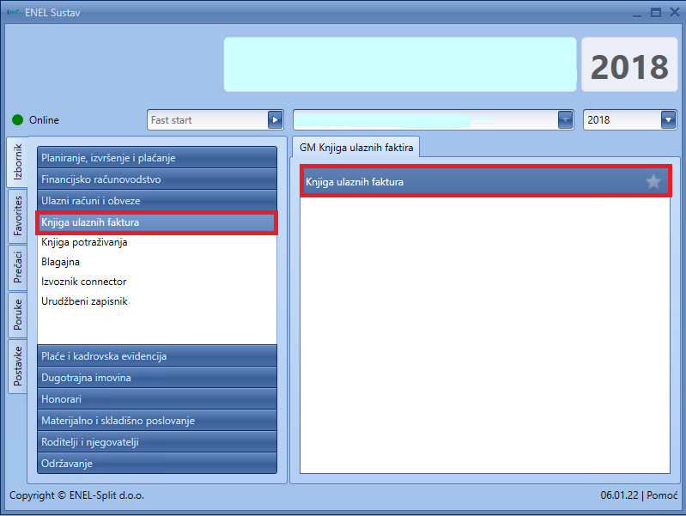
Rad s ulaznim fakturama unutar ProFi-ja se odvija kroz modul Knjiga ulaznih faktura koja se nalazi u aplikaciji Ulazni računi i obveze

Slide 3
Izgled kreirane fakture
Datum izdavanja fakture
=
Datum nastanka obveze

Slide 4
Kako bi se proces nastavio faktura mora imati kreiranu Isplatu sa Načinom plaćanja Preko riznice i tek tada je moguće fakturu prenijeti u PPIA.

Slide 5
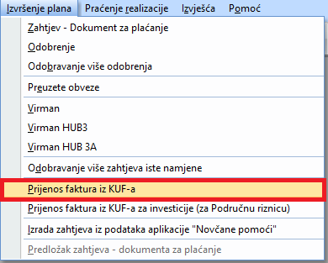
Da bi se faktura prenijela u PPIA, najprije treba ući u modul Praćenje izvršenja koji se nalazi unutar aplikacije Planiranje, izvršenje i plaćanje

Slide 6
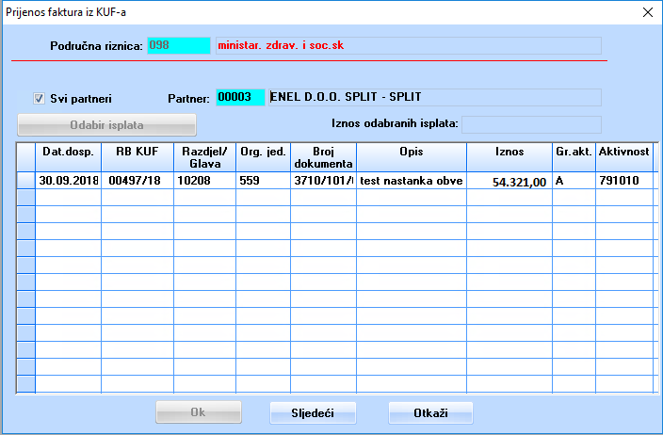
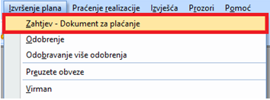
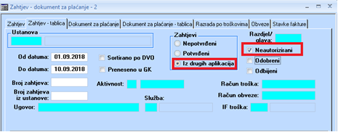
Po ulasku u modul Prijenos faktura iz KUF-a učitavamo fakture, te nalazimo željenu fakturu i označavamo ju.
Proces se nastavlja kroz modul Zahtjev, nakon čega se vrši učitavanje zahtjeva Iz drugih aplikacija koji su Neautorizirani

Slide 7
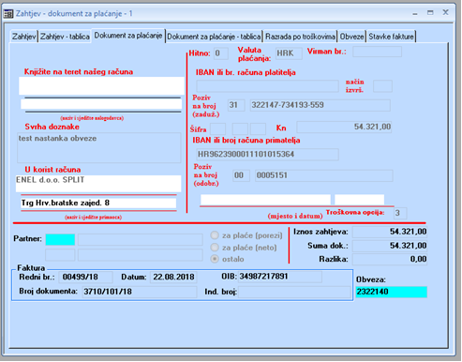
Proces rada sa zahtjevom je isti kao i do sad, potrebno je zahtjev odobriti te generirati Odobrenje klikom na gumb Odobrenje.
Prikazan je izgled Dokumenta za plaćanje za zahtjev napravljen na temelju fakture. Važno je primjetiti da je na Dokument za plaćanje prenesen datum nastanka obveze tj. datum izdavanja fakture.

Slide 8
Na ovoj slici vidimo kako se izgled dokumenta Odobrenje promjenio. U dokument je stavljeno polje Datum nastanka obveze.

Slide 9
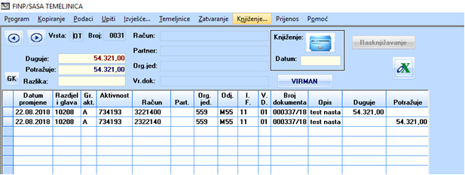
Proces se nastavlja prijenosom fakture, odnosno zahtjeva, u Temeljnicu. Nakon što kreirate temeljnicu, najprije izvršavate prijenos kroz Financijsko knjiženje troškova i obveza iz PPIA
IZGLED TEMELJNICE
Na temeljnicu je prenesen stvarni datum nastanka obaveze

Slide 10
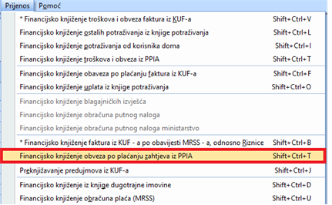
Nakon što MDOMSP pošalje obavijest o obavljenim plaćanjima, pristupamo zatvaranju obveza. Za to je potrebno izvršiti još jedan prijenos, a to je Financijsko knjiženje obveza po plaćanju zahtjeva iz PPIA

Slide 11
Bitan element u ovom procesu je upis u polje Datum izvoda, jer će se na svim dokumentima ( Fakturi, Isplati, Zahtjevu i Odobrenju ) taj datum pojaviti kao datum plaćanja.

Slide 12
Kao datum poslovne promjene iskazan je datum koji smo upisali kao datum izvoda.
Nakon što izvršite ovaj prijenos, Vaša temeljnica izgleda kao na slici ispod.

Slide 13
Izmjene po datumu nastanka obveze sa zahtjeva koje korisnik izrađuje direktno u PPIA svode se na ispravan upis datuma u polje Datum nastanka obveze u dokumentu Odobrenja
Nakon što zahtjev dospije u MDOMSP i kontrolor izvrši potrebne provjere, formira se popis odobrenih zahtjeva za svaku od ustanova.

Slide 14
U izvješće Rekapitulacija odobrenih zahtjeva koje kontrolori šalju ustanovama kao popis odobrenih zahtjeva, dodana je kolona Datum (nastanka) obveze.

Slide 15
Datum upisan u polje Datum obveze, za svaki pojedini zahtjev, treba upisati u polje Datum nastanka obveze kod popunjavanja dokumenta Odobrenje.

Slide 16
HVALA NA PAŽNJI !

